Slide 1

www.XX.com
REPORT
小组工作总结汇报
汇报人：XXPPT
部门：运营部
SIMPLE STYLE WORK PLAN
日期：20XX.XX.XX

Slide 2

www.XX.com
目录
CONTANTS
01.
02.
PyTorch与开发环境管理
工作完成情况
User Data Inventory
03.
04.
工作经验总结
未来工作计划
Store data inventory
User Data Inventory
部门：运营部
SIMPLE STYLE WORK PLAN
日期：20XX.XX.XX

Slide 3
www.XX.com
PART ONE
PyTorch与开发环境管理
部门：运营部
SIMPLE STYLE WORK PLAN
日期：20XX.XX.XX

Slide 4

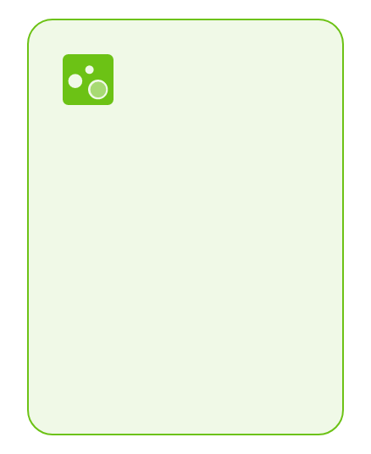

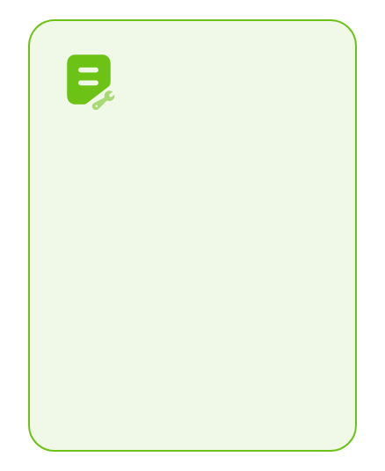
PyTorch环境搭建
PART
ONE
GPU驱动安装
vscode安装
conda安装
创建虚拟环境
在命令行中输入：nvidia-smi.exe，查看显卡支持的最新的cuda版本，参考版本安装CUDA和CuDNN
官网下载，建议安装插件：chinese，python，pylance
官网下载，注意配置环境变量，并将终端导入vscode
使用conda工具创建虚拟环境，建议Python版本不小于3.9
Notes:
模板来自于： XX https://www.XX.com/

Slide 5



PyTorch环境搭建
PART
ONE
Anaconda安装流程
pip安装步骤
创建新环境，指定Python版本，使用conda install命令添加PyTorch，确保GPU支持（可选）。
确保已安装Python和pip，运行pip install torch torchvision torchaudio，按需添加CUDA版本参数。
安装对比考量
Anaconda提供统一管理，适合复杂依赖；pip更灵活，适用于已有环境的扩展。
Notes:
模板来自于： XX https://www.XX.com/

Slide 6
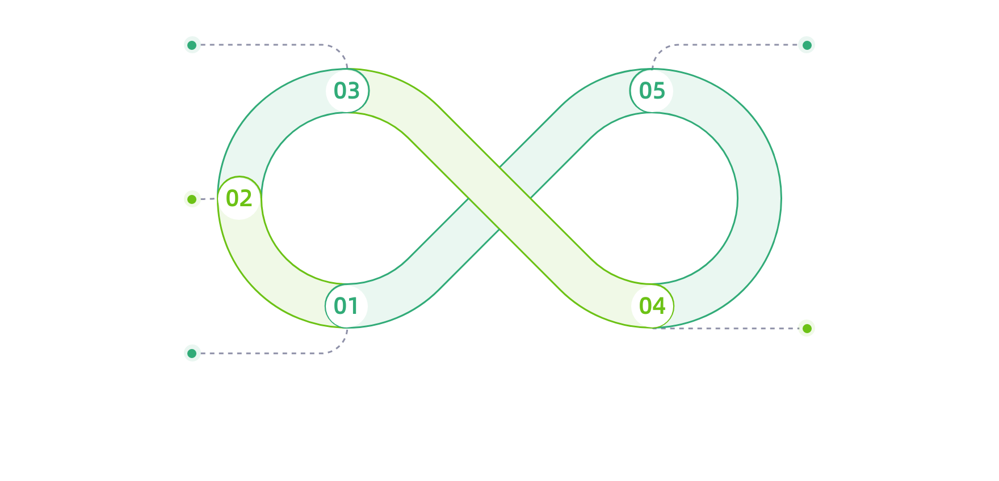
PyTorch环境搭建
PART
ONE
检查版本信息
解决依赖冲突
使用torch.__version__命令查询当前安装的PyTorch版本，确保满足项目需求。
当出现依赖库冲突时，可问deepseek寻求帮组
导入torch库
在Python环境中尝试导入torch库，确认没有出现任何错误信息。
检查CUDA可用
运行Python程序
输入print（torch.cuda.is_available()）查看当前GPU是否可用
启动Python环境，确保能够正常运行。
Notes:
模板来自于： XX https://www.XX.com/

Slide 7
包管理工具
PART
ONE
01
02
03
04
Conda vs pip
环境管理
依赖解决
生态系统
Conda是Anaconda的一部分，能管理包及其依赖，支持多语言。pip专为Python设计，处理Python包更高效。
Conda擅长创建和管理虚拟环境，确保不同项目间依赖隔离。pip则需额外工具如virtualenv来实现。
Conda能自动解决依赖冲突，适合复杂项目。pip可能需要手动解决依赖问题，适用于简单项目。
Conda覆盖科学计算领域广泛，包含非Python包。pip聚焦Python生态，资源丰富，更新快。
Notes:
模板来自于： XX https://www.XX.com/

Slide 8
PyTorch环境搭建
PART
ONE
Notes:
模板来自于： XX https://www.XX.com/

Slide 9
PyTorch环境搭建
PART
ONE
Notes:
模板来自于： XX https://www.XX.com/

Slide 10
PyTorch环境搭建
PART
ONE
Notes:
模板来自于： XX https://www.XX.com/

Slide 11
PyTorch环境搭建
PART
ONE
Notes:
模板来自于： XX https://www.XX.com/

Slide 12
PyTorch环境搭建
PART
ONE
Notes:
模板来自于： XX https://www.XX.com/

Slide 13
PyTorch环境搭建
PART
ONE
Notes:
模板来自于： XX https://www.XX.com/

Slide 14
PyTorch环境搭建
PART
ONE
Notes:
模板来自于： XX https://www.XX.com/

Slide 15
PyTorch环境搭建
PART
ONE
Notes:
模板来自于： XX https://www.XX.com/

Slide 16
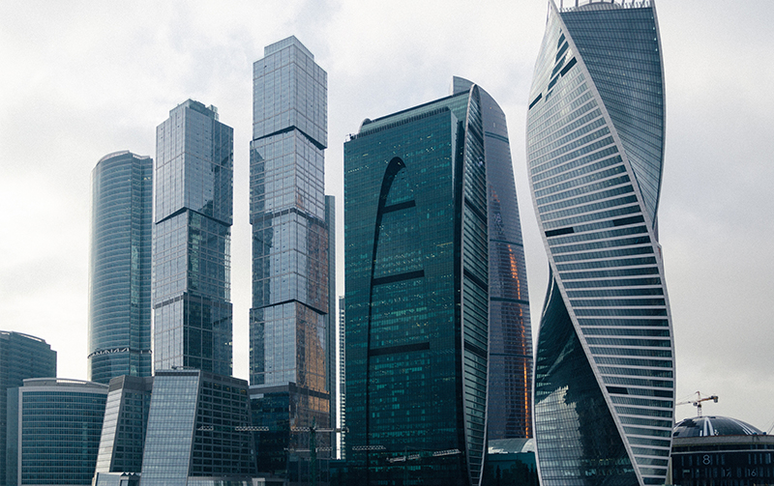


PyTorch环境搭建
PART
ONE
请添加大标题
单击此处输入你的正文，文字是您思想的提炼。
20XX/09
20XX/09
20XX/09
单击此处输入你的正文，文字是您思想的提炼。
单击此处输入你的正文，文字是您思想的提炼。
单击此处输入你的正文，文字是您思想的提炼。
Notes:
模板来自于： XX https://www.XX.com/

Slide 17
PyTorch环境搭建
PART
ONE
请添加大标题
单击此处输入你的正文，文字是您思想的提炼。
20XX/09
20XX/09
20XX/09
单击此处输入你的正文，文字是您思想的提炼。
单击此处输入你的正文，文字是您思想的提炼。
单击此处输入你的正文，文字是您思想的提炼。
Notes:
模板来自于： XX https://www.XX.com/

Slide 18
PyTorch环境搭建
PART
ONE
请添加大标题
单击此处输入你的正文，文字是您思想的提炼。
20XX/09
20XX/09
20XX/09
单击此处输入你的正文，文字是您思想的提炼。
单击此处输入你的正文，文字是您思想的提炼。
单击此处输入你的正文，文字是您思想的提炼。
Notes:
模板来自于： XX https://www.XX.com/

Slide 19
PyTorch环境搭建
PART
ONE
请添加大标题
单击此处输入你的正文，文字是您思想的提炼。
20XX/09
20XX/09
20XX/09
单击此处输入你的正文，文字是您思想的提炼。
单击此处输入你的正文，文字是您思想的提炼。
单击此处输入你的正文，文字是您思想的提炼。
Notes:
模板来自于： XX https://www.XX.com/

Slide 20
PyTorch环境搭建
PART
ONE
请添加大标题
单击此处输入你的正文，文字是您思想的提炼。
20XX/09
20XX/09
20XX/09
单击此处输入你的正文，文字是您思想的提炼。
单击此处输入你的正文，文字是您思想的提炼。
单击此处输入你的正文，文字是您思想的提炼。
Notes:
模板来自于： XX https://www.XX.com/

Slide 21
PyTorch环境搭建
PART
ONE
请添加大标题
单击此处输入你的正文，文字是您思想的提炼。
20XX/09
20XX/09
20XX/09
单击此处输入你的正文，文字是您思想的提炼。
单击此处输入你的正文，文字是您思想的提炼。
单击此处输入你的正文，文字是您思想的提炼。
Notes:
模板来自于： XX https://www.XX.com/

Slide 22
PyTorch环境搭建
PART
ONE
请添加大标题
单击此处输入你的正文，文字是您思想的提炼。
20XX/09
20XX/09
20XX/09
单击此处输入你的正文，文字是您思想的提炼。
单击此处输入你的正文，文字是您思想的提炼。
单击此处输入你的正文，文字是您思想的提炼。
Notes:
模板来自于： XX https://www.XX.com/

Slide 23

工作内容回顾
PART
ONE
单击此处 添加大标题内容
单击此处输入你的正文，文字是您思想的提炼，为了最终演示发布的良好效果，请尽量言简意赅的阐述观点；根据需要可酌情增减文字，以便观者可以准确理解您所传达的信息。
请添加X标题
请添加X标题
请添加X标题
单击此处输入你的正文，文字是您思想的提炼，为了最终演示发布的良好效果，请尽量言简意赅的阐述观点；
单击此处输入你的正文，文字是您思想的提炼，为了最终演示发布的良好效果，请尽量言简意赅的阐述观点；
单击此处输入你的正文，文字是您思想的提炼，为了最终演示发布的良好效果，请尽量言简意赅的阐述观点；

Slide 24


工作内容回顾
PART
ONE
单击此处 添加大标题内容
请添加副标题
单击此处输入你的正文，文字是您思想的提炼，请尽量言简意赅的阐述观点；
单击此处输入你的正文，文字是您思想的提炼，为了最终演示发布的良好效果，请尽量言简意赅的阐述观点；根据需要可酌情增减文字，以便观者可以准确理解您所传达的信息。
86%
86%
请添加副标题
此处输入你的正文
此处输入你的正文
单击此处输入你的正文，文字是您思想的提炼，请尽量言简意赅的阐述观点；
单击此处输入你的正文，文字是您思想的提炼，请尽量言简意赅的阐述观点；
单击此处输入你的正文，文字是您思想的提炼，请尽量言简意赅的阐述观点；

Slide 25


工作内容回顾
PART
ONE
单击此处添加大标题内容
单击此处输入你的正文，文字是您思想的提炼，为了最终演示发布的良好效果，请尽量言简意赅的阐述观点；根据需要可酌情增减文字，以便观者可以准确理解您所传达的信息。
您的正文已经简明扼要，字字珠玑，但信息却错综复杂，需要用更多的文字来表述；但请您尽可能提炼思想的精髓，否则容易造成观者的阅读压力，适得其反。
单击此处输入你的正文，文字是您思想的提炼。
单击此处输入你的正文，文字是您思想的提炼。
单击此处输入你的正文，文字是您思想的提炼。

Slide 26




工作内容回顾
PART
ONE
添加标题
01
添加标题
02
单击此处输入你的正文，文字是您思想的提炼，请尽量言简意赅的阐述观点；
单击此处输入你的正文，文字是您思想的提炼，请尽量言简意赅的阐述观点；
添加标题
03
添加标题
04
单击此处输入你的正文，文字是您思想的提炼，请尽量言简意赅的阐述观点；
单击此处输入你的正文，文字是您思想的提炼，请尽量言简意赅的阐述观点；

Slide 27


工作内容回顾
PART
ONE
请添加副标题
请添加副标题
单击此处输入你的正文，文字是您思想的提炼，为了最终演示发布的良好效果，请尽量言简意赅的阐述观点；根据需要可酌情增减文字，以便观者可以准确理解您所传达的信息。
单击此处输入你的正文，文字是您思想的提炼，为了最终演示发布的良好效果，请尽量言简意赅的阐述观点；根据需要可酌情增减文字，以便观者可以准确理解您所传达的信息。

Slide 28


工作内容回顾
PART
ONE
单击此处 添加大标题内容
请添加X标题
单击此处输入你的正文，文字是您思想的提炼，请尽量言简意赅的阐述观点；
单击此处输入你的正文，文字是您思想的提炼，为了最终演示发布的良好效果，请尽量言简意赅的阐述观点；根据需要可酌情增减文字，以便观者可以准确理解您所传达的信息。
您的正文已经简明扼要，字字珠玑，但信息却错综复杂，需要用更多的文字来表述；但请您尽可能提炼思想的精髓，否则容易造成观者的阅读压力，适得其反。
请添加X标题
单击此处输入你的正文，文字是您思想的提炼，请尽量言简意赅的阐述观点；
请添加X标题
添加标题
单击此处输入你的正文，文字是您思想的提炼，请尽量言简意赅的阐述观点；

Slide 29
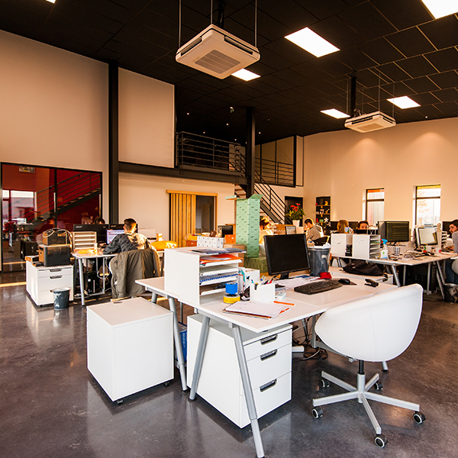

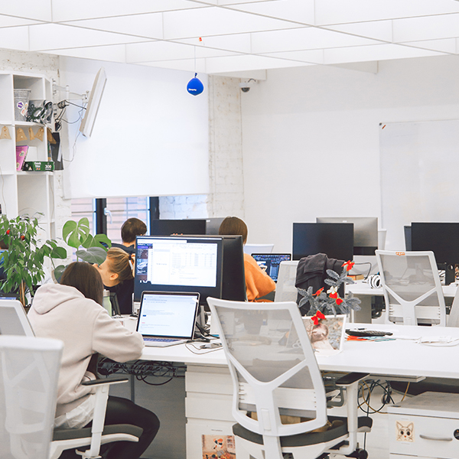

工作内容回顾
PART
ONE
添加标题
添加标题
单击此处 添加大标题内容
单击此处输入你的正文，文字是您思想的提炼，为了最终演示发布的良好效果，请尽量言简意赅的阐述观点；根据需要可酌情增减文字，以便观者可以准确理解您所传达的信息。
您的正文已经简明扼要，字字珠玑，但信息却错综复杂，需要用更多的文字来表述；但请您尽可能提炼思想的精髓，否则容易造成观者的阅读压力，适得其反。
添加标题
添加标题

Slide 30



工作内容回顾
PART
ONE
请添加副标题
请添加副标题
请添加副标题
单击此处输入你的正文，文字是您思想的提炼，为了最终演示发布的良好效果，请尽量言简意赅的阐述观点；根据需要可酌情增减文字，以便观者可以准确理解您所传达的信息。
单击此处输入你的正文，文字是您思想的提炼，为了最终演示发布的良好效果，请尽量言简意赅的阐述观点；根据需要可酌情增减文字，以便观者可以准确理解您所传达的信息。
单击此处输入你的正文，文字是您思想的提炼，为了最终演示发布的良好效果，请尽量言简意赅的阐述观点；根据需要可酌情增减文字，以便观者可以准确理解您所传达的信息。
Notes:
模板来自于： XX https://www.XX.com/

Slide 31
YOU LOGO
www.XX.com
PART TWO
工作完成情况
单击此处输入你的正文，文字是您思想的提炼，为了最终演示发布的良好效果，请尽量言简意赅的阐述观点；根据需要可酌情增减文字，以便观者可以准确理解您所传达的信息。
部门：运营部
SIMPLE STYLE WORK PLAN
日期：20XX.XX.XX

Slide 32
工作完成情况
PART
TWO
单击此处 添加大标题内容
15%
单击此处输入你的正文，文字是您思想的提炼。
单击此处输入你的正文，文字是您思想的提炼，为了最终演示发布的良好效果，请尽量言简意赅的阐述观点；根据需要可酌情增减文字，以便观者可以准确理解您所传达的信息。
20%
65%
单击此处输入你的正文，文字是您思想的提炼。
单击此处输入你的正文，文字是您思想的提炼。
单击此处输入你的正文，文字是您思想的提炼。

Slide 33

工作完成情况
PART
TWO
单击此处 添加大标题内容
单击此处输入你的正文，文字是您思想的提炼，为了最终演示发布的良好效果，请尽量言简意赅的阐述观点；

Slide 34
YOU LOGO
www.XX.com
PART THREE
工作经验总结
单击此处输入你的正文，文字是您思想的提炼，为了最终演示发布的良好效果，请尽量言简意赅的阐述观点；根据需要可酌情增减文字，以便观者可以准确理解您所传达的信息。
部门：运营部
SIMPLE STYLE WORK PLAN
日期：20XX.XX.XX

Slide 35

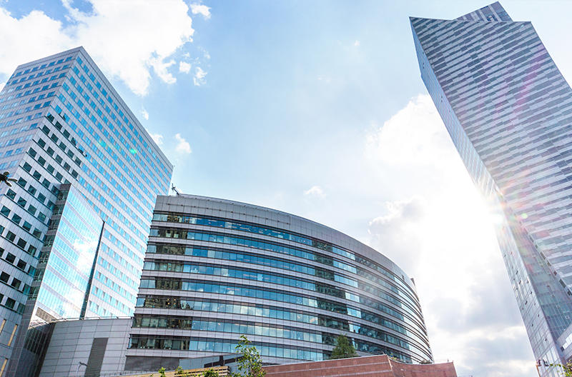
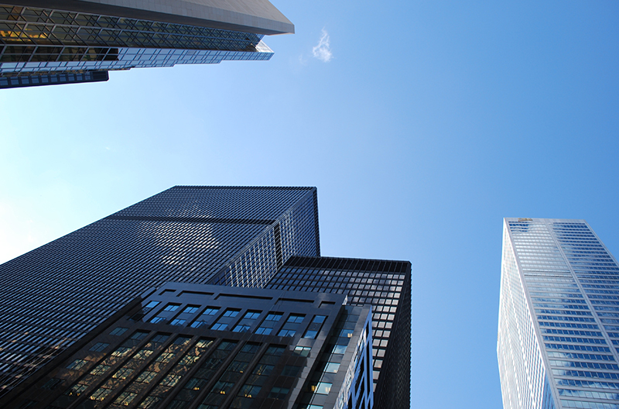

工作经验总结
PART
THREE
请添加X标题
请添加X标题
单击此处输入你的正文，文字是您思想的提炼，为了最终演示发布的良好效果，请尽量言简意赅的阐述观点；根据需要可酌情增减文字，以便观者可以准确理解您所传达的信息。
请添加X标题
单击此处输入你的正文，文字是您思想的提炼；
单击此处输入你的正文，文字是您思想的提炼；
请添加X标题
请添加X标题
单击此处输入你的正文，文字是您思想的提炼；
单击此处输入你的正文，文字是您思想的提炼；

Slide 36


工作经验总结
PART
THREE
请添加副标题
请添加副标题
单击此处输入你的正文，文字是您思想的提炼，为了最终演示发布的良好效果，请尽量言简意赅的阐述观点；
单击此处输入你的正文，文字是您思想的提炼，为了最终演示发布的良好效果，请尽量言简意赅的阐述观点；
请添加副标题
请添加副标题
单击此处输入你的正文，文字是您思想的提炼，为了最终演示发布的良好效果，请尽量言简意赅的阐述观点；
单击此处输入你的正文，文字是您思想的提炼，为了最终演示发布的良好效果，请尽量言简意赅的阐述观点；
请添加副标题
请添加副标题
单击此处输入你的正文，文字是您思想的提炼，为了最终演示发布的良好效果，请尽量言简意赅的阐述观点；
单击此处输入你的正文，文字是您思想的提炼，为了最终演示发布的良好效果，请尽量言简意赅的阐述观点；

Slide 37
YOU LOGO
www.XX.com
PART FOUR
未来工作计划
单击此处输入你的正文，文字是您思想的提炼，为了最终演示发布的良好效果，请尽量言简意赅的阐述观点；根据需要可酌情增减文字，以便观者可以准确理解您所传达的信息。
部门：运营部
SIMPLE STYLE WORK PLAN
日期：20XX.XX.XX

Slide 38

行业PPT模板http://www.XX.com/hangye/
未来工作计划
PART
FOUR
请添加副标题
请添加副标题
请添加副标题
单击此处输入你的正文，文字是您思想的提炼，为了最终演示发布的良好效果，请尽量言简意赅的阐述观点；根据需要可酌情增减文字，以便观者可以准确理解您所传达的信息。
单击此处输入你的正文，文字是您思想的提炼，为了最终演示发布的良好效果，请尽量言简意赅的阐述观点；根据需要可酌情增减文字，以便观者可以准确理解您所传达的信息。
单击此处输入你的正文，文字是您思想的提炼，为了最终演示发布的良好效果，请尽量言简意赅的阐述观点；根据需要可酌情增减文字，以便观者可以准确理解您所传达的信息。
Notes:
模板来自于： XX https://www.XX.com/

Slide 39
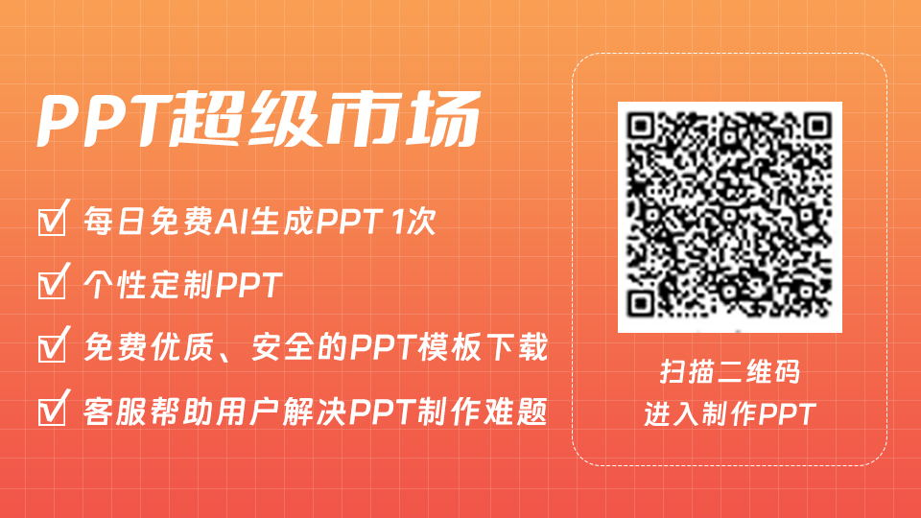

https://www.pptsupermarket.com/customizes
PPTSUPERMARKETDELETE

Slide 40
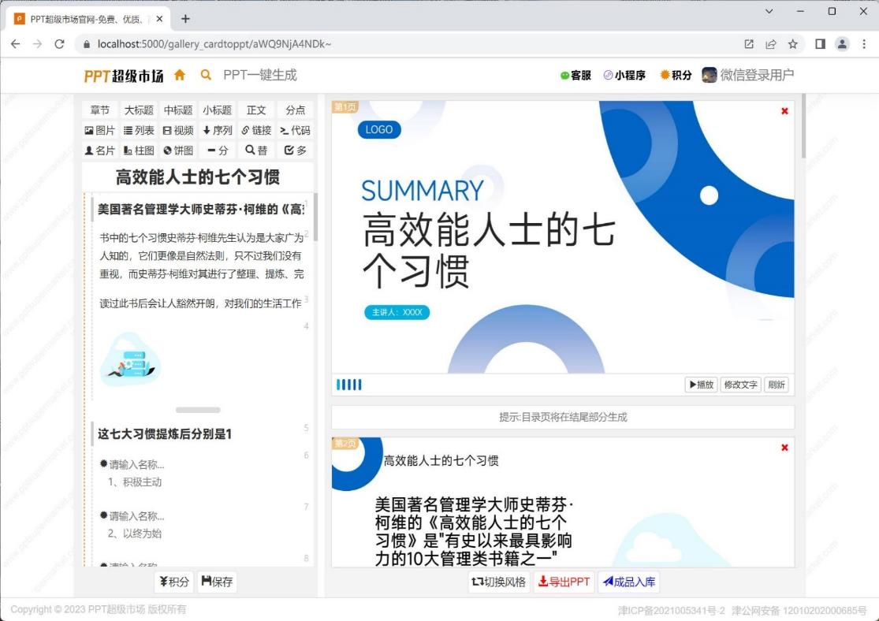


PPT超级市场AI
1分钟免费
AI生成精美PPT
https://www.pptsupermarket.com
PPTSUPERMARKETDELETE

Slide 41


Powered by
免费定制PPT
免费下载PPT
PPTSUPERMARKETDELETE

Slide 42
提示：
此文件仅供您在内部团队交流学习交流之用，严禁在其他公共领域传播或商用。如果因为您将本站资源用于其他用途而引起的纠纷，本站不负任何责任
部分页面仅有一行过渡文字，如不需要请删除
文档正文字体为：思源等宽 L(SourceHanMonoSC-Light)、MiSans Normal
部分字体来源于100font.com 点击此链接下载字体
部分图标来源于Storyset.com 点击此链接获取图标
PPTSUPERMARKETDELETE

